Slide 1
第二节 边缘分布
一、边缘分布函数
二、离散型随机变量的边缘分布律
三、连续型随机变量的边缘分布
四、小结

Slide 2
二维联合分布全面地反映了二维随机变量
(X,Y)的取值及其概率规律. 而单个随机变量X,Y
也具有自己的概率分布. 那么要问:二者之间有
什么关系呢?
下面我们就来探求这个问题 .

Slide 3





一、边缘分布函数

Slide 4
§3.2.1 边缘分布与随机变量的独立性
作为一个二维随机变量 的两个分量
实质上是两个一维随机变量，因而有其自身的
分布函数记为 ，它们相对于二维
随机变量的分布函数 ，分别被称为 及
的边缘分布函数.
定理 设 为二维随机变量 的联合
分布函数，则 及 的边缘分布函数为

Slide 5
边缘分布的几何意义：
F_{X}(x)的函数值表示随机点(X,Y)落入如下左图所示区域内的概率；
F_{Y}(y)的函数值表示随机点(X,Y)落入如下右图所示区域内的概率。
y
y
y
O x x
O x

Slide 6
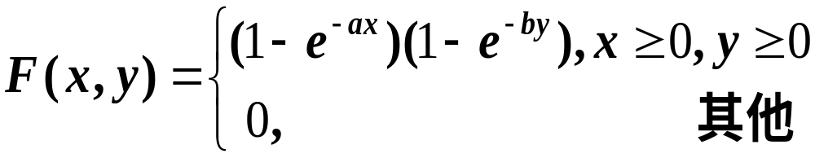
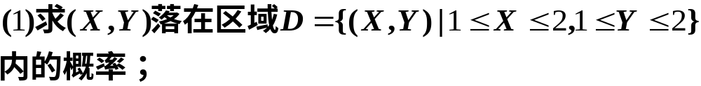
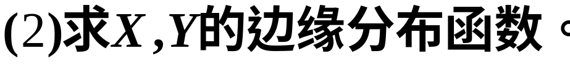
例1 已知二维 r.v (X,Y)的分布函数为
其中a,b为大于0的常数。

Slide 7
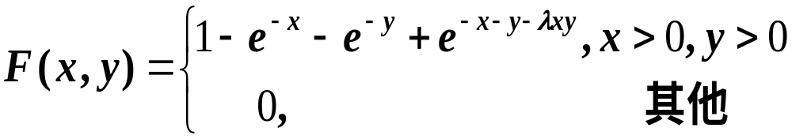

例2 已知二维 r.v (X,Y)的联合分布函数为

Slide 8
§3.2.2 二维离散型随机变量的边缘分布及独立性
设 为二维离散型随机变量，其联合分布律为
此时， 均为一维离散型随机变量，有各自的分
布律
相对于联合分布律， 与 各自的分布称为边
缘概率分布，简称为边缘分布.

Slide 9
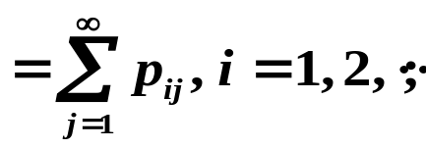
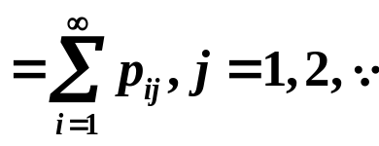




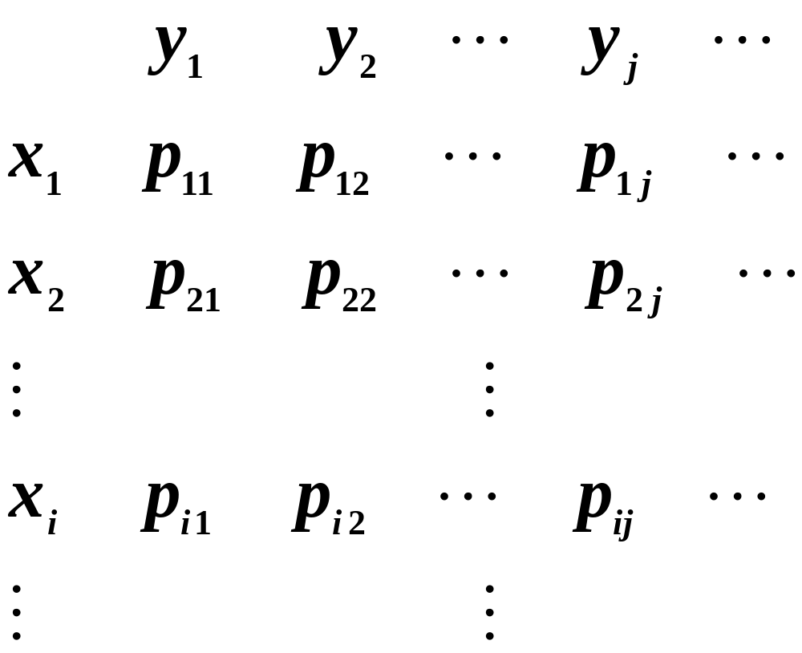
§3.2.2 二维离散型随机变量(X,Y)的边缘分布
Y
X

Slide 10
定理 在前面的记号下， 与 的边缘分布
律可由 的联合分布律如下求得

Slide 11




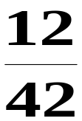




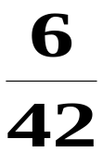


例1 已知下列分布律求其边缘分布律.

Slide 12
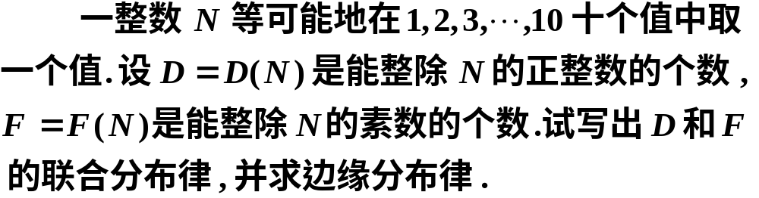







例2
解
N

Slide 13















Slide 14
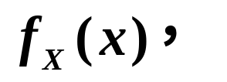
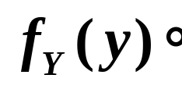
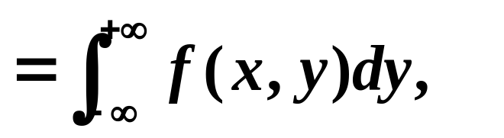
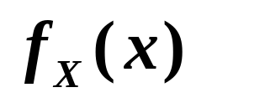

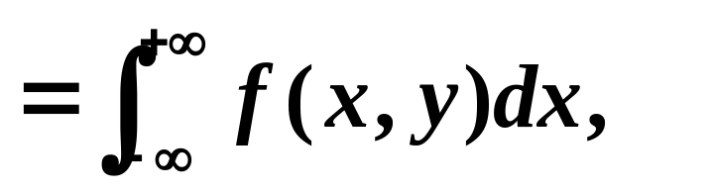
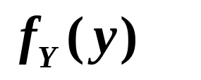

§3.2.2 二维离散型随机变量的边缘分布及独立性
设 为二维连续型随机变量，其联合密度为
f(x,y)
此时， 均为一维连续型随机变量，有各自的密
度函数
相对于联合密度， 与 各自的密度称为
边缘密度。
定理：

Slide 15
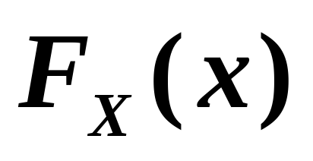
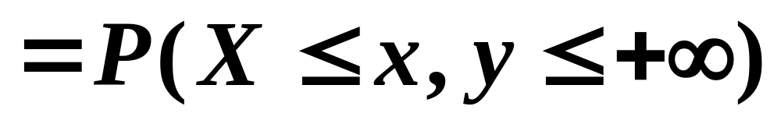
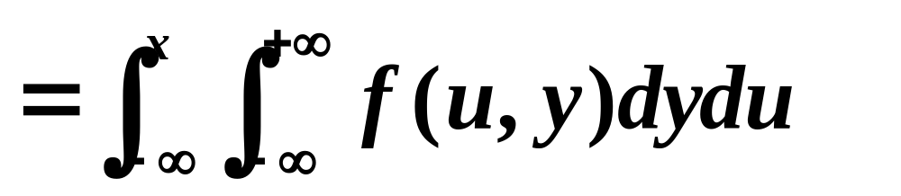
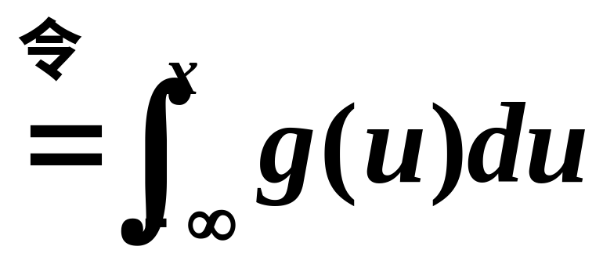
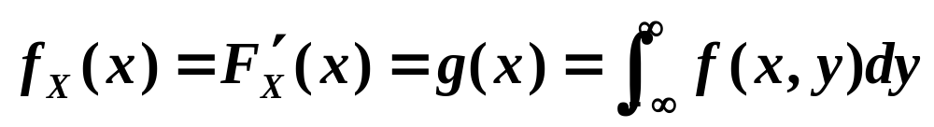
证:

Slide 16
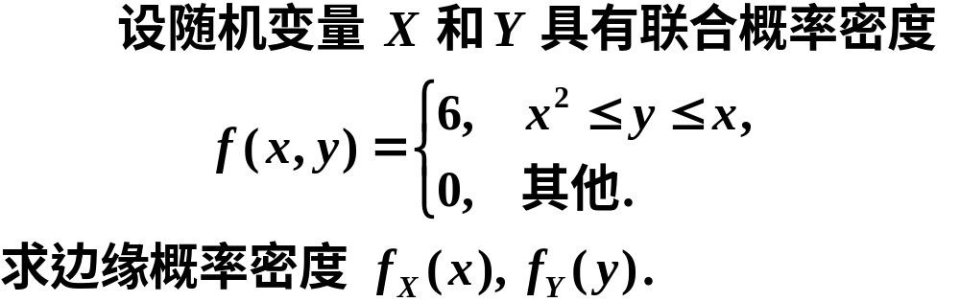










例3
解

Slide 17


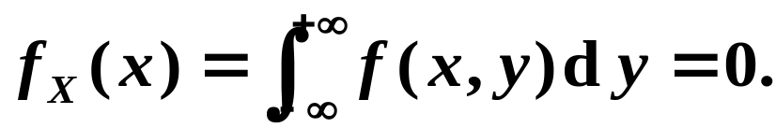


Slide 18


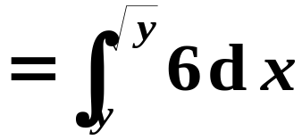

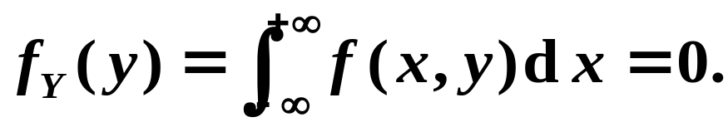

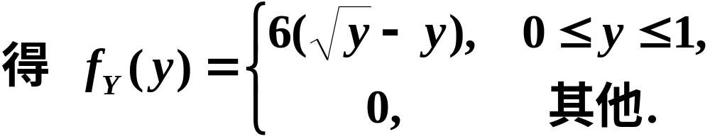

Slide 19
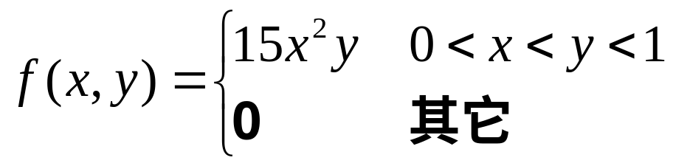
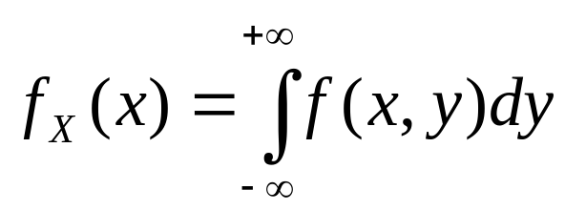
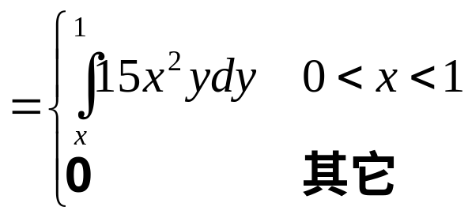
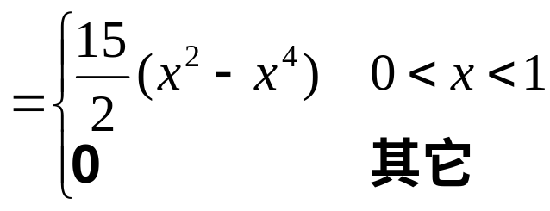
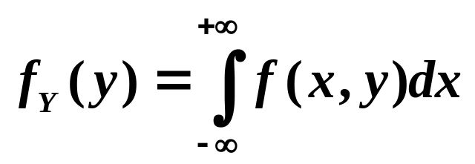
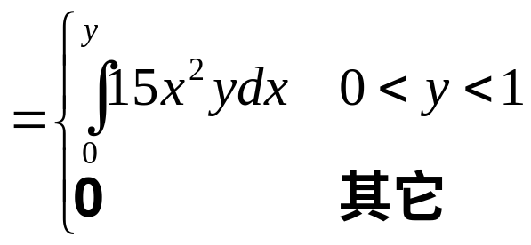
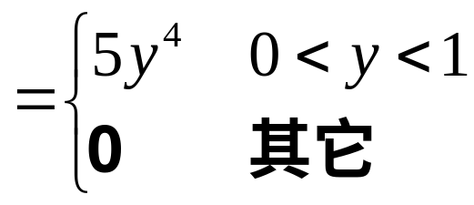
例3.19 设二维随机变量(X,Y)具有概率密度函数
求X,Y的边缘概率密度；
y
1
解
O 1 x

Slide 20
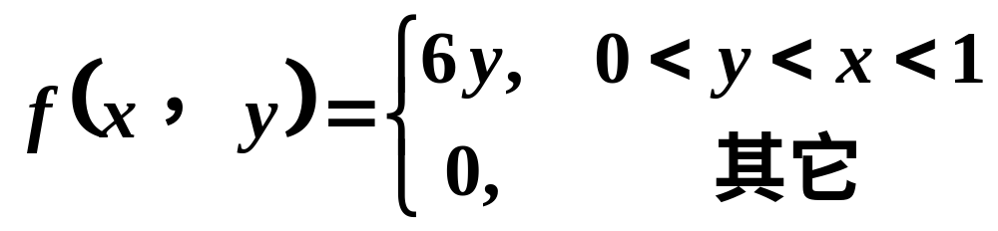
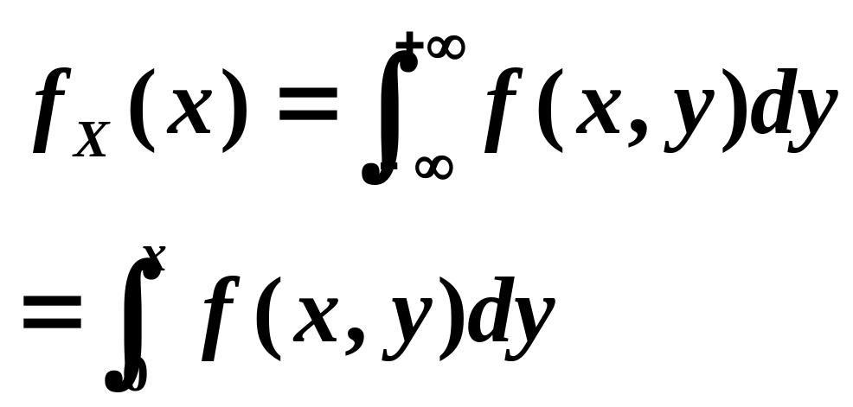
例3.8
求X,Y的边缘密度.
y=x
1

Slide 21
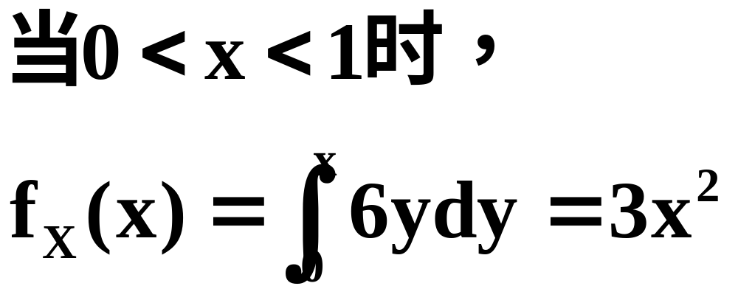
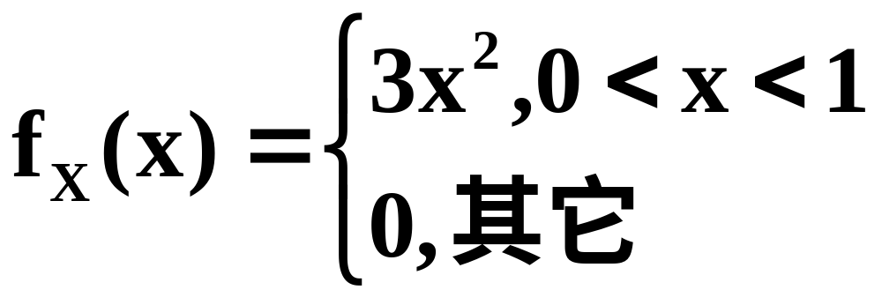
解例3.8
故

Slide 22
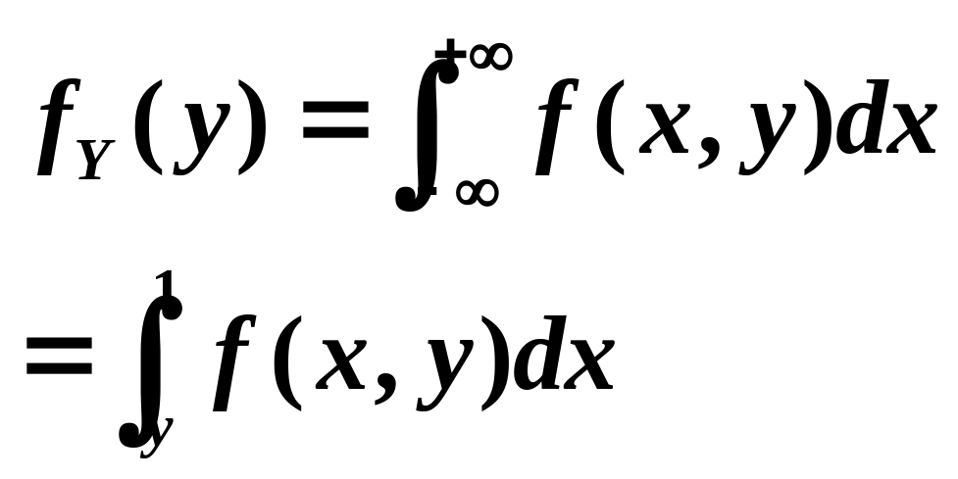
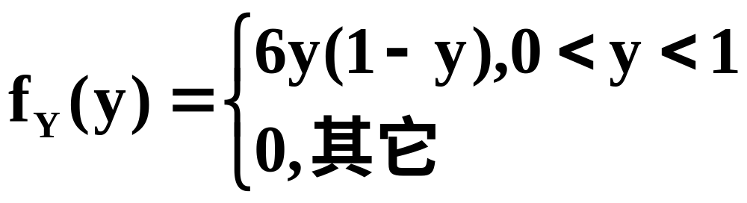
例3.8
y=x
1

Slide 23
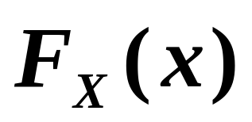
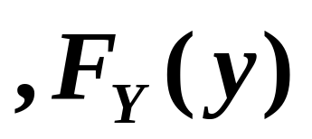
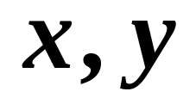
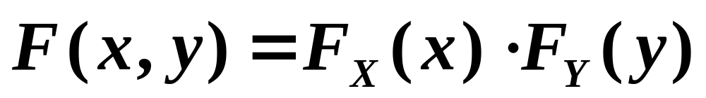
两个随机变量独立
定义3.6 F(x,y)是二维随机变量(X,Y)的
二维分布函数,
分别为X,Y
的边缘分布函数,若对任意
有
则称X与Y独立.

Slide 24

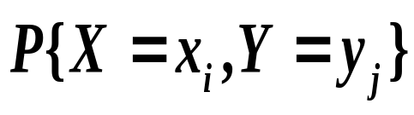
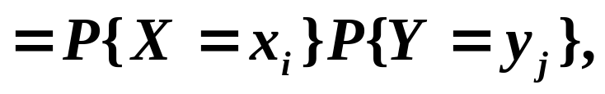


定理
若离散型随机变量 ( X,Y )的联合分布律为

Slide 25
例： 已知(X,Y)的联合分布律为
Y X | 1 | 2
1 | 1/3 | 1/6
2 | a | 1/9
3 | b | 1/18
试确定常数a,b，使X与Y相互独立。
解： 先求出(X,Y)关于X和Y的边缘
分布律
X | 1 | 2 | 3
P | 1/2 | a+1/9 | b+1/18
Y | 1 | 2
P | a+b+1/3 | 1/3
要使X与Y相互独立，可用p_{ij} =p_{i•}•p_{•j}来确定a,b 。

Slide 26
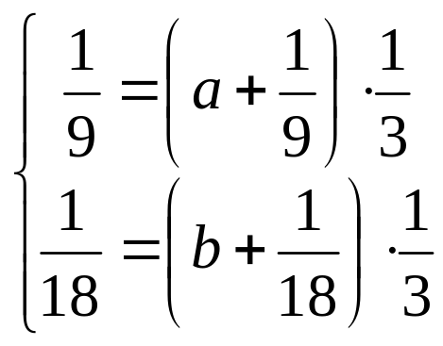
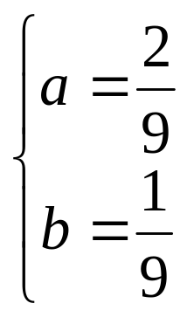
Y X | 1 | 2
1 | 1/3 | 1/6
2 | a | 1/9
3 | b | 1/18
X | 1 | 2 | 3
P | 1/2 | a+1/9 | b+1/18
Y | 1 | 2
P | a+b+1/3 | 1/3
P(X=2,Y=2)= P(X=2)•P(Y=2)， P(X=3,Y=2)= P(X=3)•P(Y=2)，即
Y X | 1 | 2 | p_{i •}
1 | 1/3 | 1/6 | 1/2
2 | a | 1/9 | 1/3
3 | b | 1/18 | 1/6
p_{•j} | 2/3 | 1/3
因此， (X,Y)的联合分布律和边缘分布律为
经检验，此时X与Y是相互独立的。

Slide 27












例3 设两个独立的随机变量 X 与Y 的分布律为
求随机变量 ( X, Y ) 的分布律.
解
因为 X 与 Y 相互独立,
所以

Slide 28













Slide 29














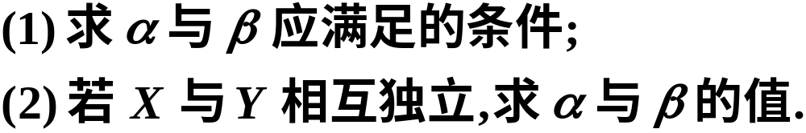
例1
解

Slide 30





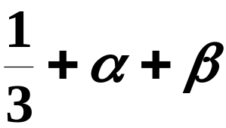




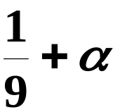






(1)由分布律的性质知

Slide 31





(2) 因为 X 与 Y 相互独立, 所以有
特别有
又

Slide 32
例3.7 (X,Y)有二维概率分布
Y
且事件(X=1)与
(X+Y=1)相互独立
求a,b之值,并讨论
X与Y的独立性.
X
0
1
0
0.4
a
1
b
0.1

Slide 33
例3.7
Y
0
1
事件(X=1)与
(X+Y=1)相互
独立
X
0
0.4
a
1
b
0.1
(1)P(X=1)=b+0.1
(2)P(X+Y=1)=a+b
(3)P(X=1,X+Y=1)=P(X=1,Y=0)=b
(4)0.4+a+b+0.1=1
联合上述方程：

Slide 34





例3.7
Y
0
1
X
0
0.4
0.4
0.8
1
0.1
0.1
0.2
0.5
0.5
1
知有
X与Y独立.

Slide 35


例3.19 设二维随机变量(X,Y)具有概率密度函数
问X与Y是否相互独立？

Slide 36

连续型随机变量的独立性
定理3.8
设(X,Y)是二维连续型随机变量,
X与Y独立,等价于
在三个密度函数的公共连续点处成立.
(独立时联合密度等于边缘密度的乘积)
上式通常用于判断两个连续的随机变量
是否独立.

Slide 37





定理3.8的证明

Slide 38




定理3.8的证明(续)

Slide 39

例3.19 设二维随机变量(X,Y)具有概率密度函数
(1)求X,Y的边缘概率密度；
(2)问X与Y是否相互独立？
y
1
解
O 1 x
由于f(x,y)与f_{X}(x)f_{Y}(y)在平面上不是几乎处处相等，因此X与Y不相互独立。

Slide 40
例3.8
讨论X,Y是否独立.

Slide 41


例3.9

Slide 42



例3.9

Slide 43



定理3.4 设随机变量X,Y相互独立,且
与
分别是
的连续函数,则

Slide 44














